Slide 1





DON JUAN
TENORIO
EN EPOCA DE PANDEMIA

Slide 2



Slide 3

Pps Mari@nne

Slide 4
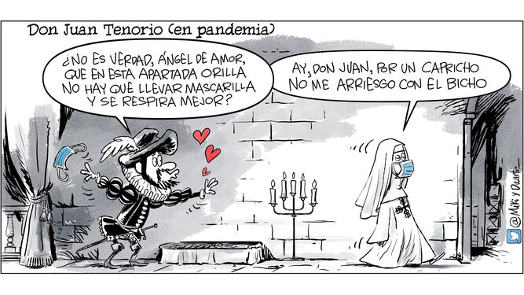

Slide 5
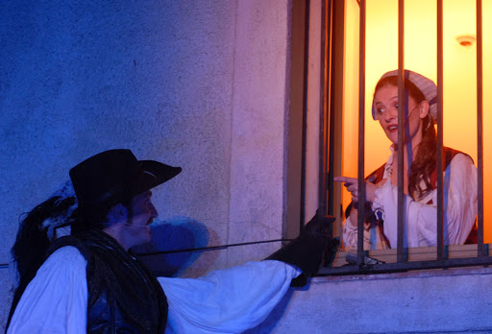

Slide 7
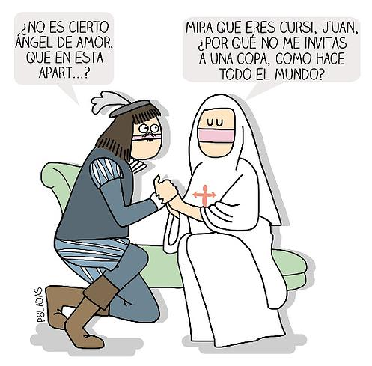

Slide 8

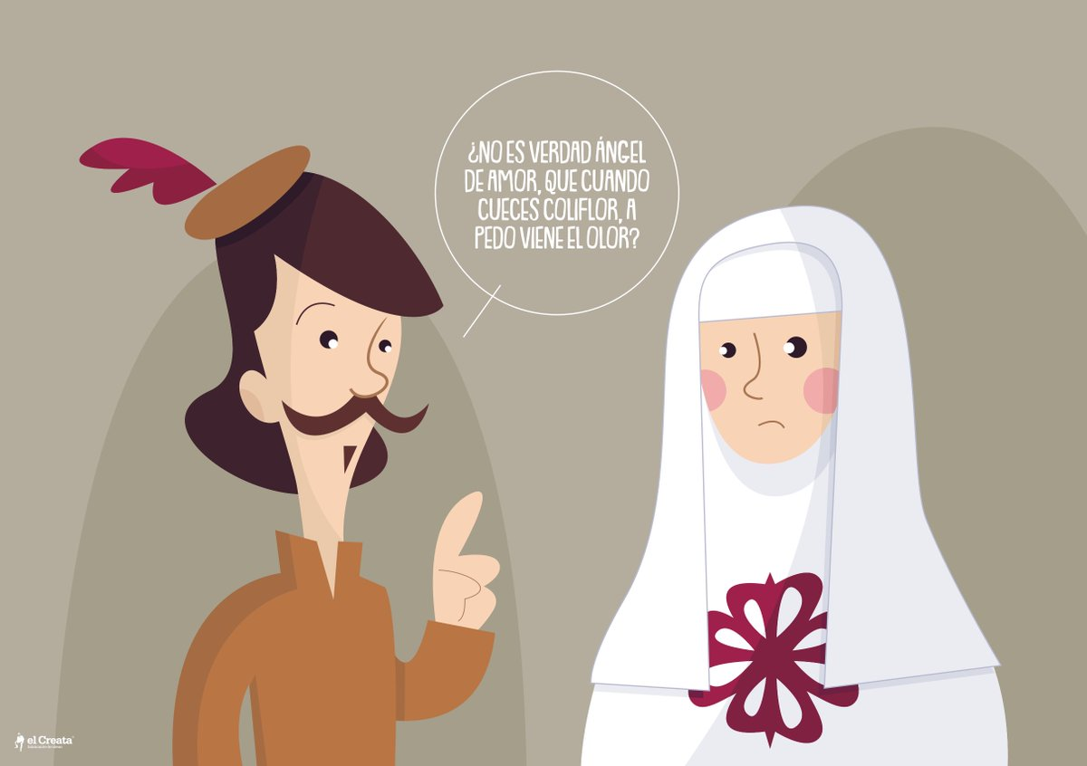

Slide 10

Pps Mari@nne

Slide 11
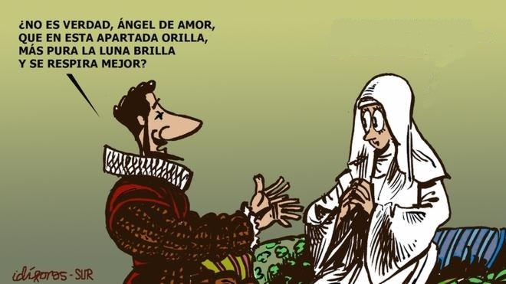
Pps Mari@nne

Slide 13



Un fuerte
abrazo,
que tengas
un buen día
Hoy es viernes, 19 de marzo de 2021
Ahora mismo son las 08:49 horas.

Slide 14







¿Te ha gustado?
Puedes ver más entrando
Aquí
Además puedes recibir powerpoints en tu correo electrónico suscribiéndote aquí:

